Slide 1

Palestrante:
Magistrat Dr. Alain Lacabarats
Conseil Superieur de la Magistrature
Juge à la Cour de cassation
Membre de la Commission d’experts pour l’application des conventions et recommandations de la Organisation Internationale du Travail

Slide 2
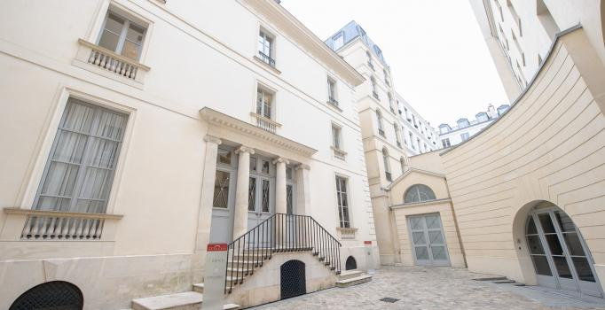
L’avenir des juridictions du travail en France
Magistrat Dr. Alain Lacabarats

Slide 3

Propos introductifs:
  Le droit au procès équitable: un droit fondamental institué au profit des citoyens.
  Ce droit implique:
  L’existence d’un tribunal indépendant et impartial;
  La facilité de l’accès à la justice;
  L’efficacité de la procédure et la possibilité pour le justiciable d’obtenir un jugement dans un délai raisonnable.
  Le droit au procès équitable est imparfaitement assuré en France, pour les litiges du droit du travail.
Palestrante
Magistrat dr. Alain Lacabarats
France

Slide 4
I - L’organisation judiciaire
Caractéristique générale : sa complexité.
A - La séparation des juridictions administratives et des juridictions judiciaires.
Inconvénient majeur de la dualité des ordres juridictionnels: la nécessité de régler les conflits de compétence et ses conséquences sur les délais de procédure.
Palestrante
Magistrat dr. Alain Lacabarats
France

Slide 5
I - L’organisation judiciaire
B - La diversité des juridictions judiciaires
- Le conseil de prud’hommes
-Compétence: les litiges individuels du travail
-Composition: conseillers (magistrats non professionnels) désignés par les organisations professionnelles d’employeurs et de salariés.
-Les difficultés:
La formation des conseillers ;
Le départage, la juridiction siégeant dans une formation paritaire;
Le pourcentage élevé d’affaires faisant l’objet d’un appel devant une cour d’appel.
Palestrante
Magistrat dr. Alain Lacabarats
France

Slide 6
I - L’organisation judiciaire
B - La diversité des juridictions judiciaires
- Le tribunal de grande instance
- Compétence : le contentieux dit collectif du travail
- Composition : magistrats professionnels.
- Les difficultés :
La formation des magistrats;
La charge de travail.
Palestrante
Magistrat dr. Alain Lacabarats
France

Slide 7
I - L’organisation judiciaire
B - La diversité des juridictions judiciaires
- Le tribunal d’instance
- Compétence: les élections professionnelles; le départage prud’homal.
- Composition : magistrat professionnel.
- Les difficultés:
La formation des magistrats ;
La charge de travail;
Les incertitudes de compétence entre juridictions judiciaires et juridictions administratives.
Palestrante
Magistrat dr. Alain Lacabarats
France

Slide 8
I - L’organisation judiciaire
B - La diversité des juridictions judiciaires
- Le tribunal de commerce
- Compétence : le droit des entreprises en difficulté.
-Composition : magistrats non professionnels élus par les entreprises commerciales.
- Les difficultés :
La formation des magistrats;
L’articulation des règles du droit commercial et du droit du travail.
Palestrante
Magistrat dr. Alain Lacabarats
France

Slide 9
II - Les questions de procédure
Un constat : l’efficacité de la procédure en droit du travail doit être améliorée.
Deux difficultés principales :
A - La multiplicité des compétences territoriales
-Des litiges similaires peuvent être soumis à différentes juridictions également compétentes.
B - L’inadaptation des règles de procédure
-L’oralité de la procédure: caractéristiques, justifications et inconvénients.
-Les évolutions législatives récentes.
Palestrante
Magistrat dr. Alain Lacabarats
France

Slide 10
Propos conclusifs:
  Une moindre saisine des juridictions pour les litiges de droit du travail.
  Ses causes:
  La rupture conventionnelle du contrat de travail;
  Les modes alternatifs de règlement des différends (médiation ; conciliation);
  Les barèmes d’indemnisation;
  La complexité des procédures.
  La nécessité d’assurer la crédibilité et l’efficacité de l’institution judiciaire.
Palestrante
Magistrat dr. Alain Lacabarats
France

Slide 11
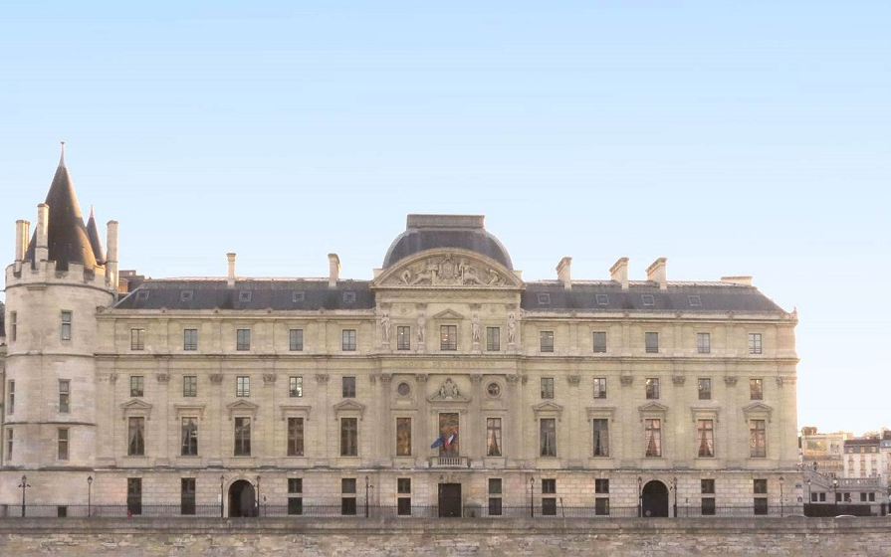
Merci beaucoup!

